Slide 1


Slide 2

팀명으로 바꾸기
자유게시판
(익명게시판, 우리가 공지하는 게시판 등으로 활용)
팀명
있어보이는 부연설명 나열

Slide 3
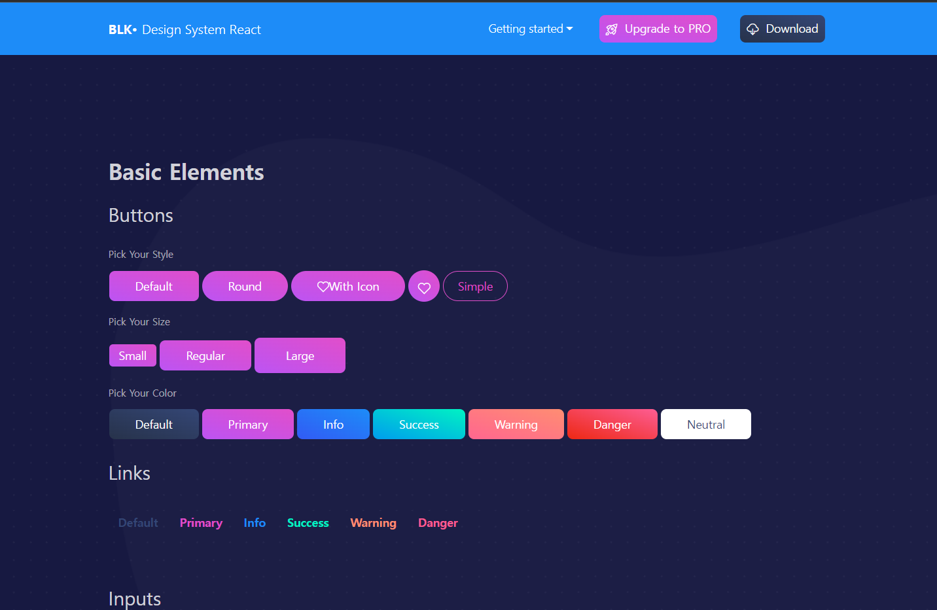
테마들은 제거

Slide 4
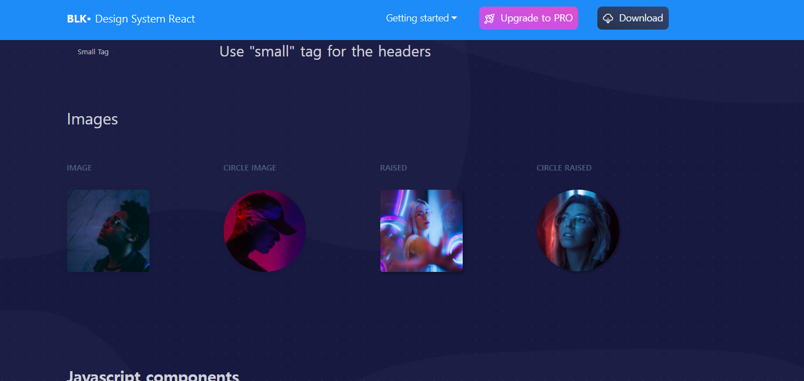

Slide 5
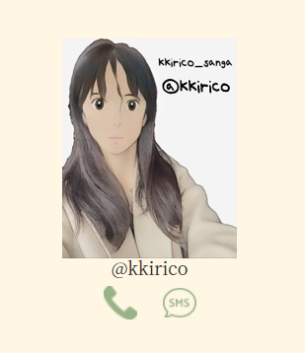
팀원들

Slide 6


Slide 7
팀명
우리 비전
우리팀에어울리는 사진으로 대체

Slide 8
기타 나머지는 우선 다 제거

